Slide 1
三星平板使用

Slide 2
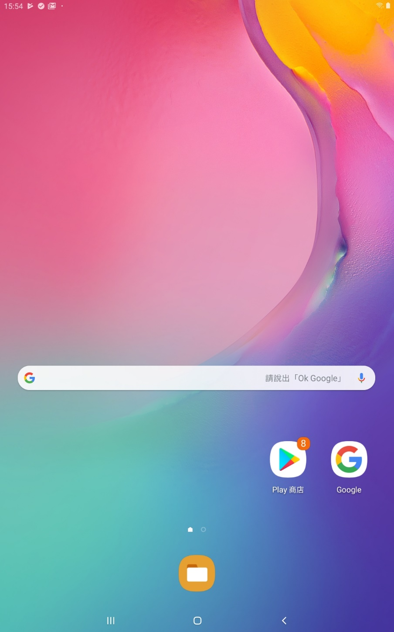
由下往上滑

Slide 3
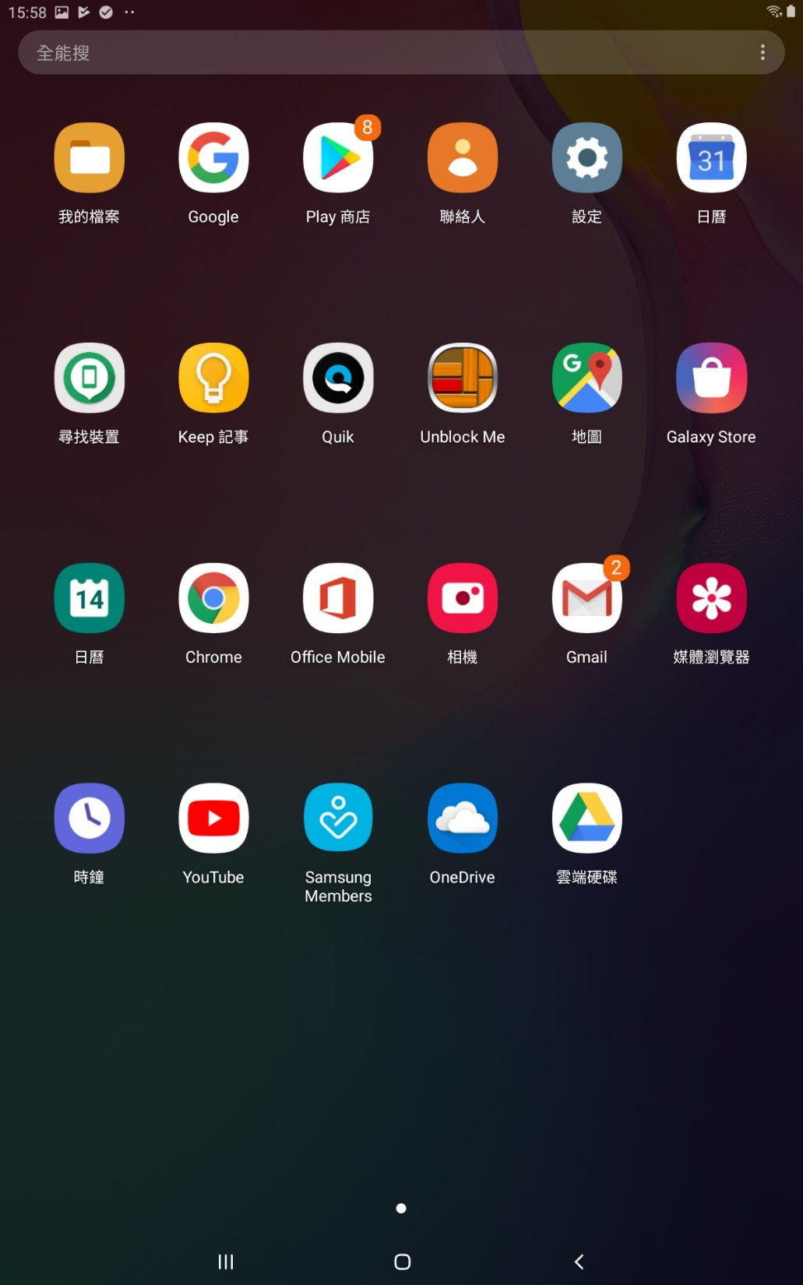
使用chrome

Slide 4
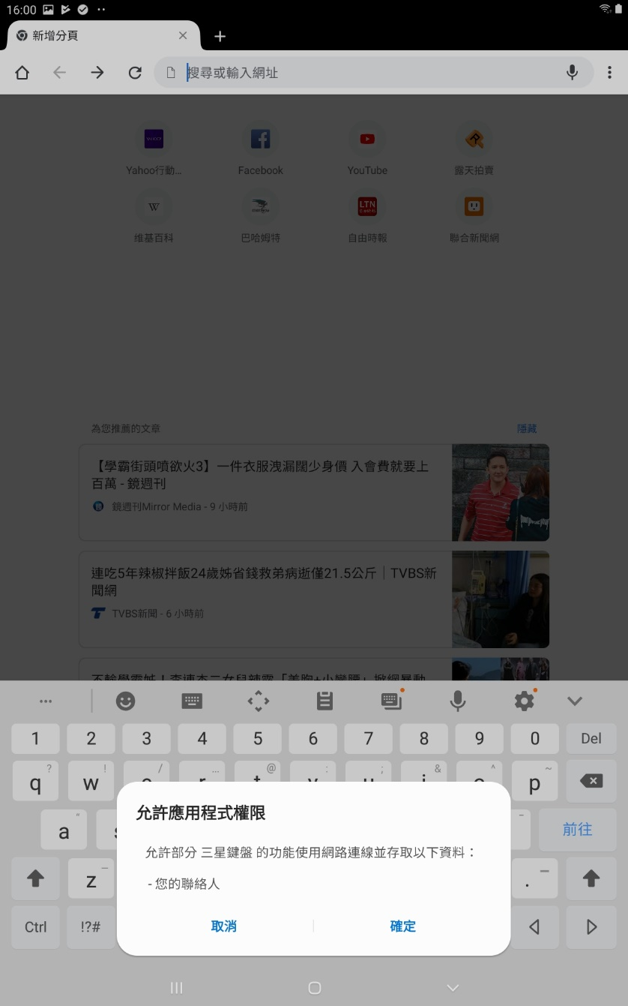

Slide 5
取消打勾—繼續

Slide 6
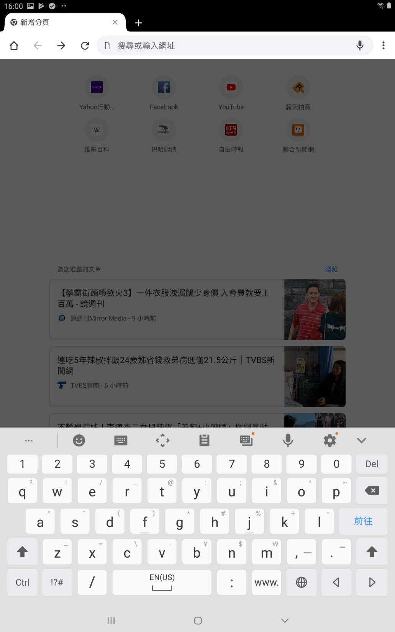
點一下這裡
切換中文

Slide 7
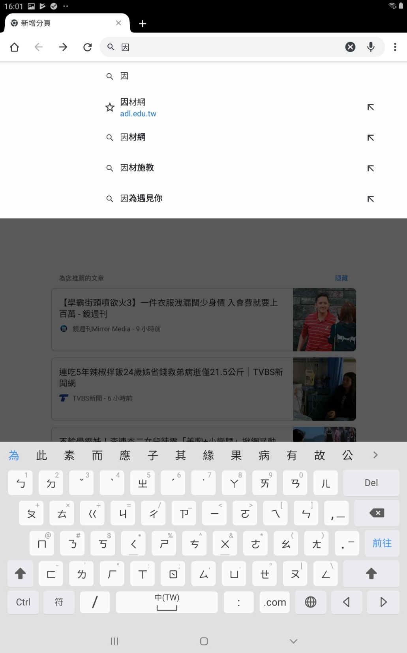
輸入 ㄧㄣ一聲
一聲

Slide 8
選因材網

Slide 9
登入—選桃園市—文山國小—輸入自己的 帳號和密碼

Slide 10
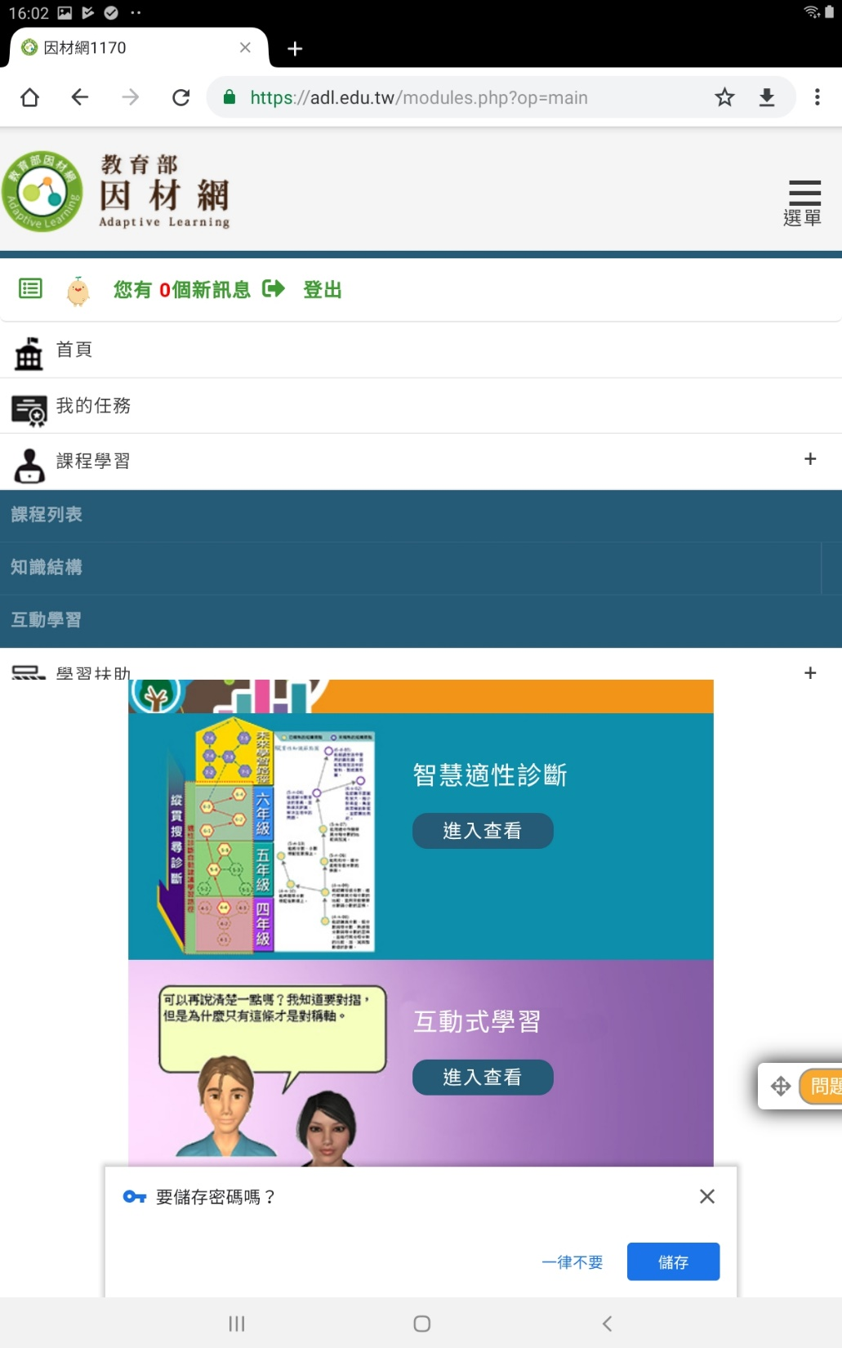
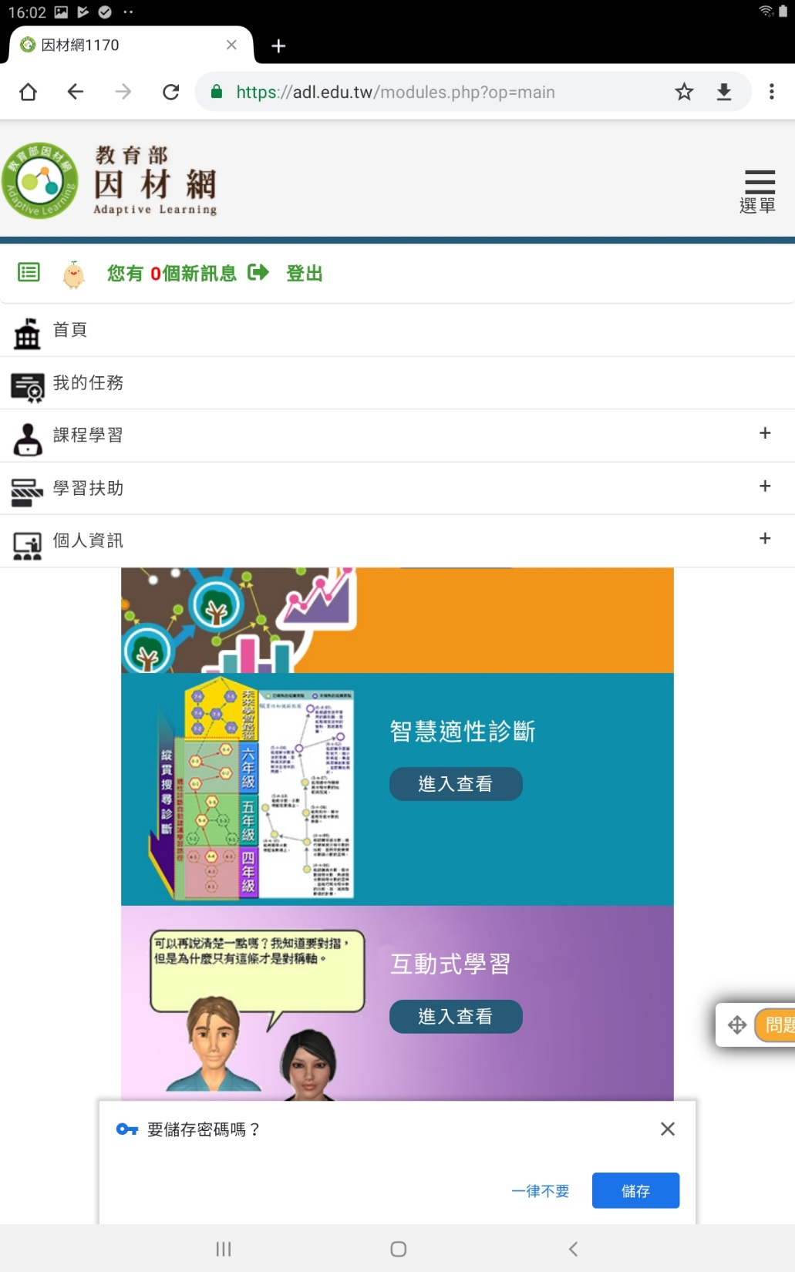

Slide 11
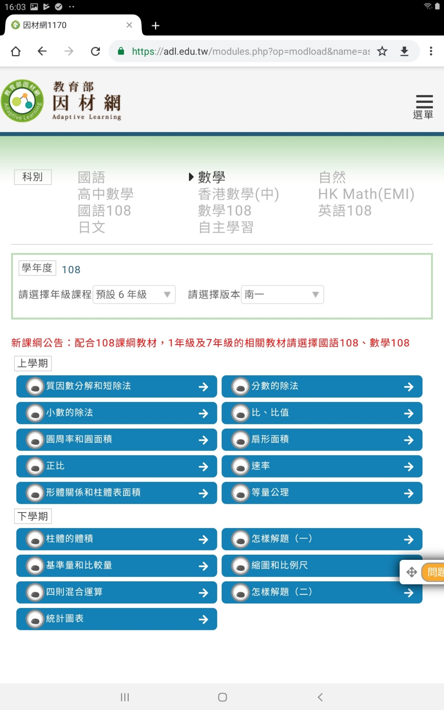
選擇自己的年級—版本

Slide 12
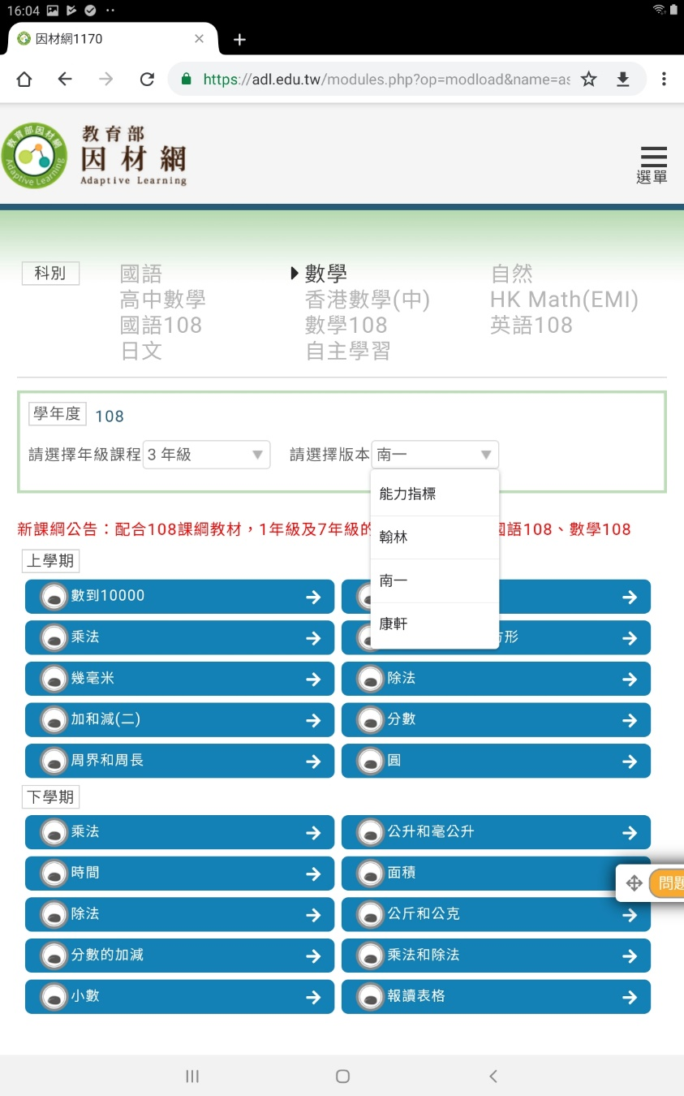
通常由上而下—選擇一段個影片看
自行選一單元

Slide 13
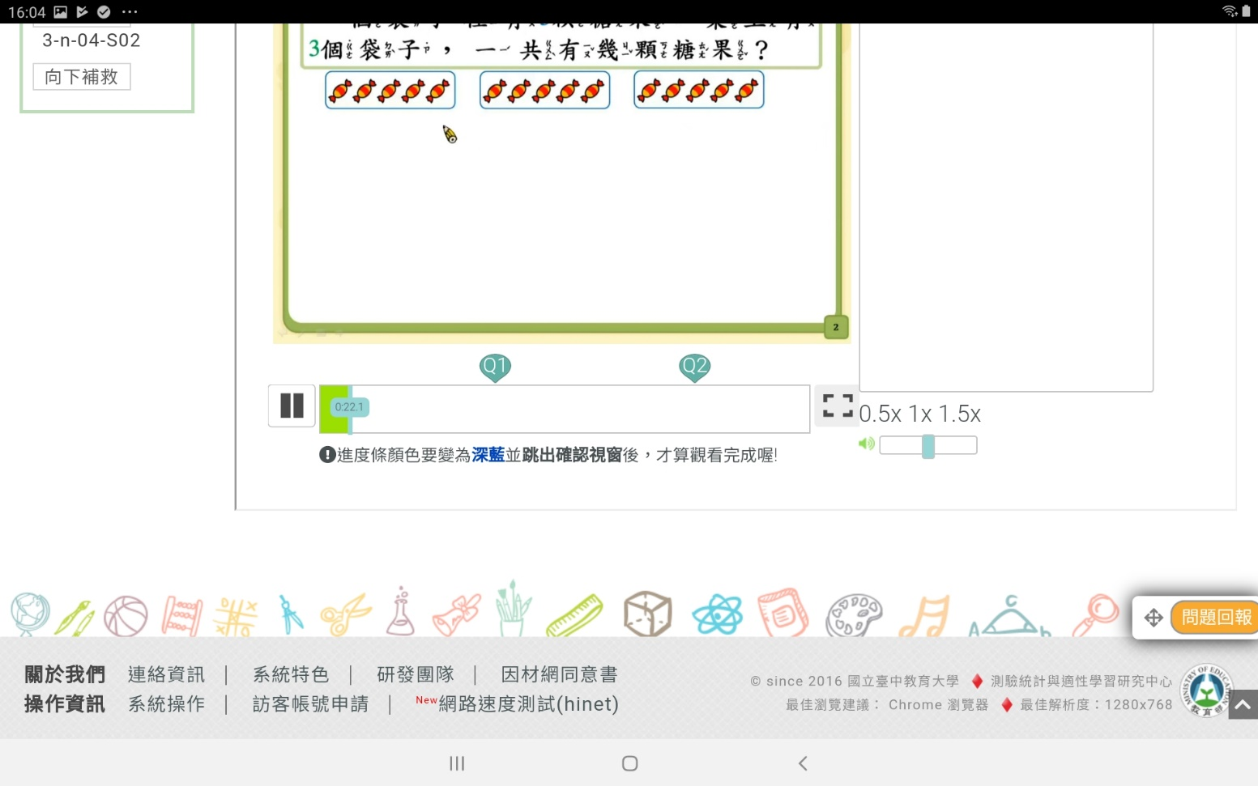
看不到右方時→可以轉平板

Slide 14
謝謝指教
小蔡2020

